Slide 1
Пейзаж
Составитель: преподаватель ДШИ им. А.К. Лядова Верховых Анна Викторовна

Slide 2
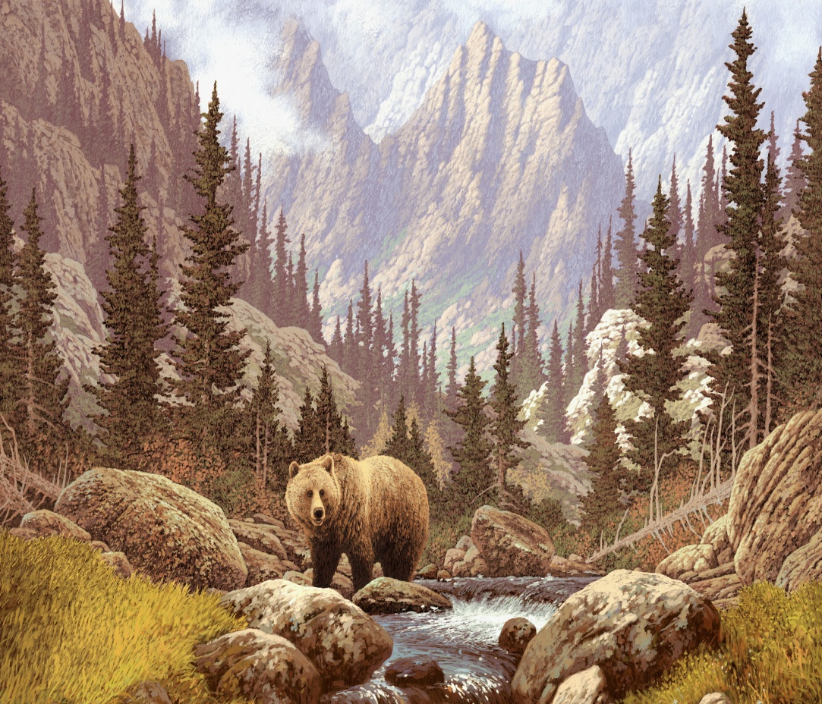
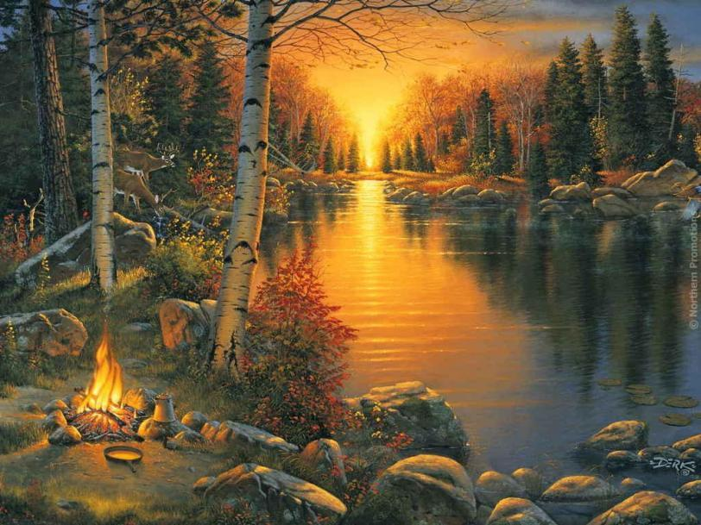
Пейзаж-
жанр изобразительного искусства, в котором основным предметом изображения является природа

Slide 3
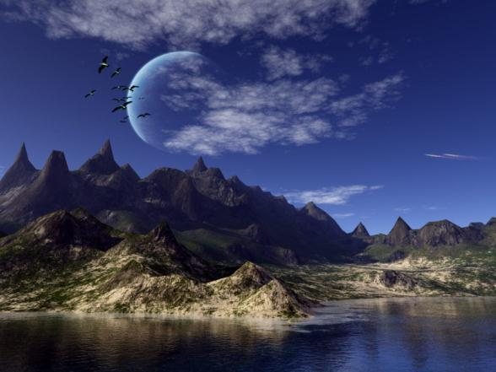
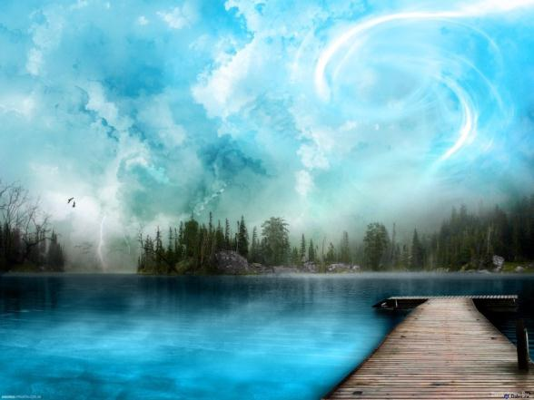
Виды пейзажа:
Архитектурный и индустриальный пейзажи.
Сельский и городской пейзаж.
Морской и речной пейзажи.

Slide 4
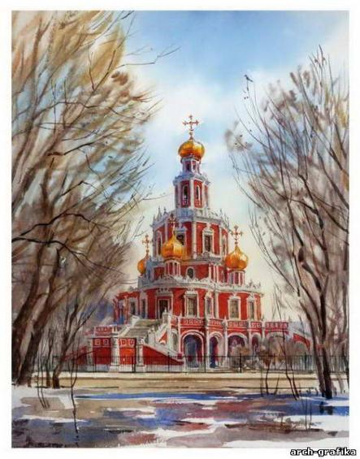
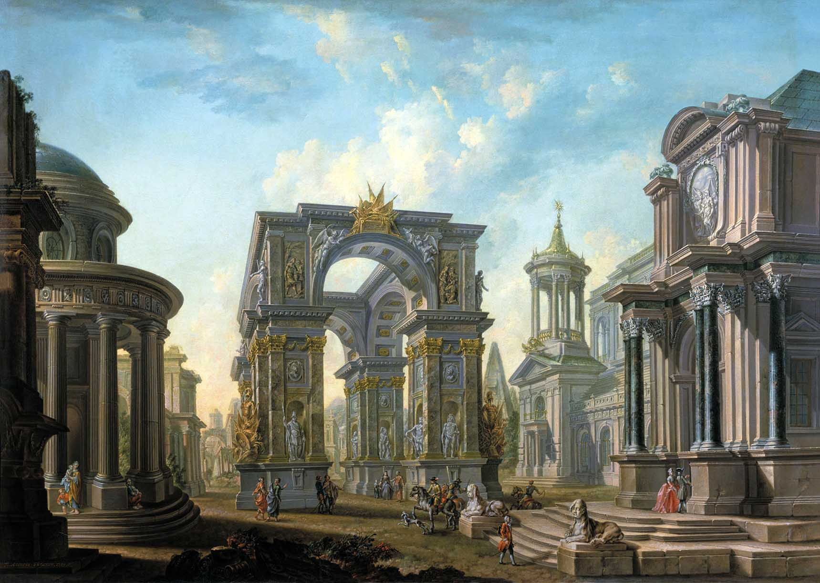
Архитектурный пейзаж –
близок к городскому пейзажу, но здесь художник больше внимания обращает на изображение памятников архитектуры в синтезе с окружающей средой.

Slide 5
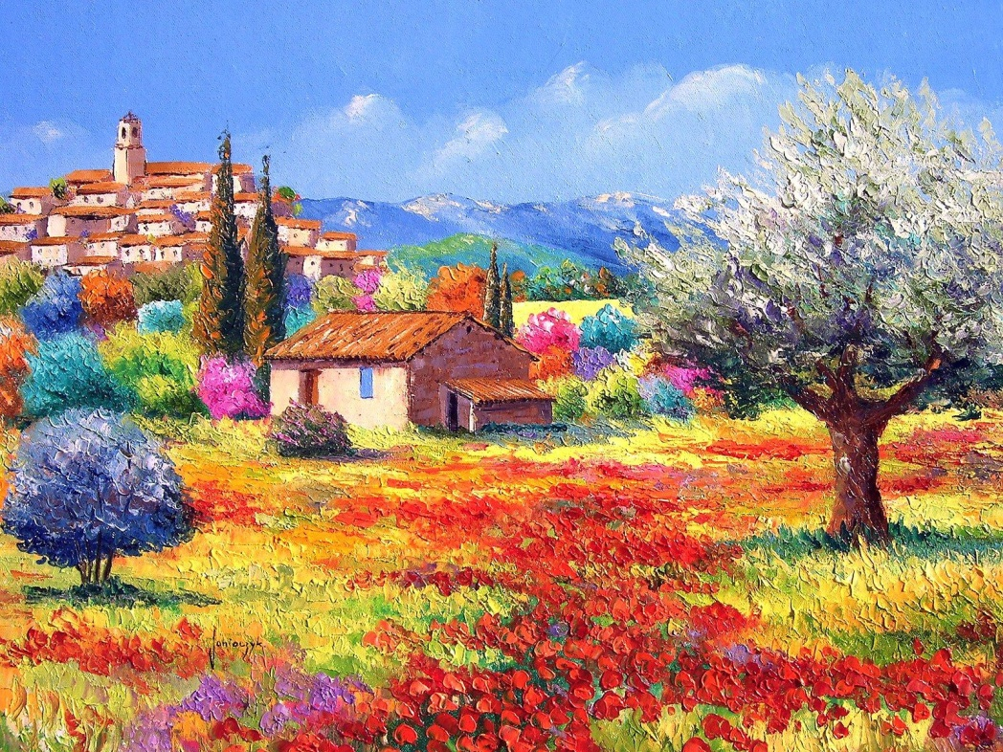
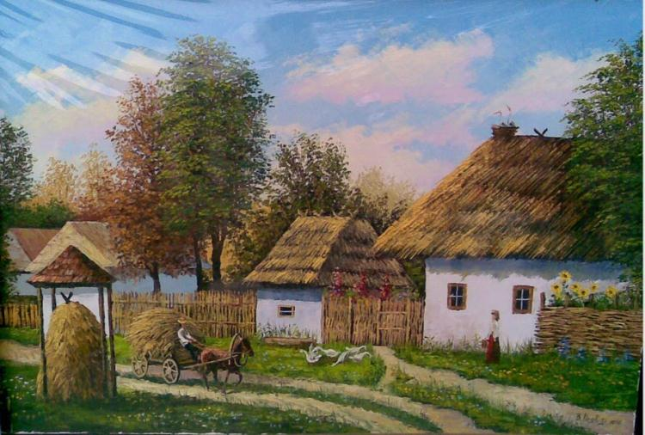
Сельский пейзаж –
отражает поэзию деревенского быта, его естественную связь с окружающей природой.

Slide 6
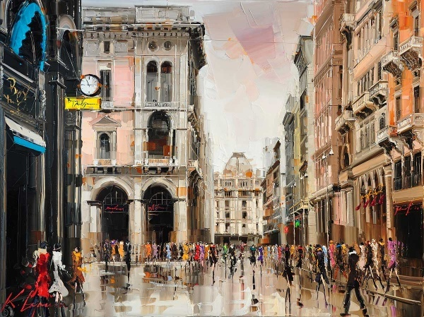
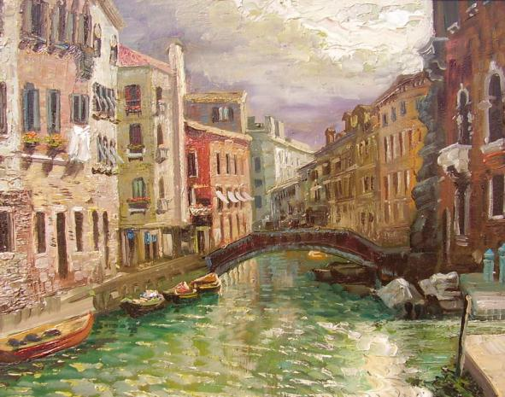
Городской пейзаж -
изображает организованную человеком пространственную среду – здания, улицы, проспекты, площади, набережные, парки.

Slide 7
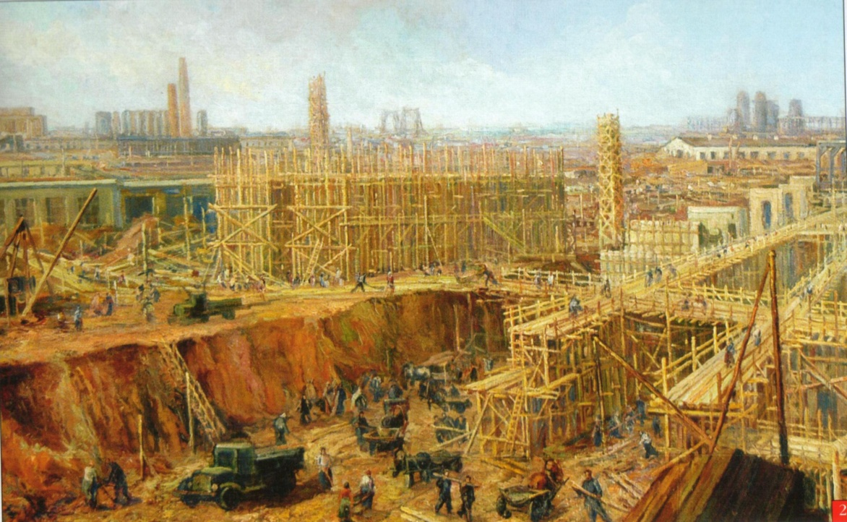
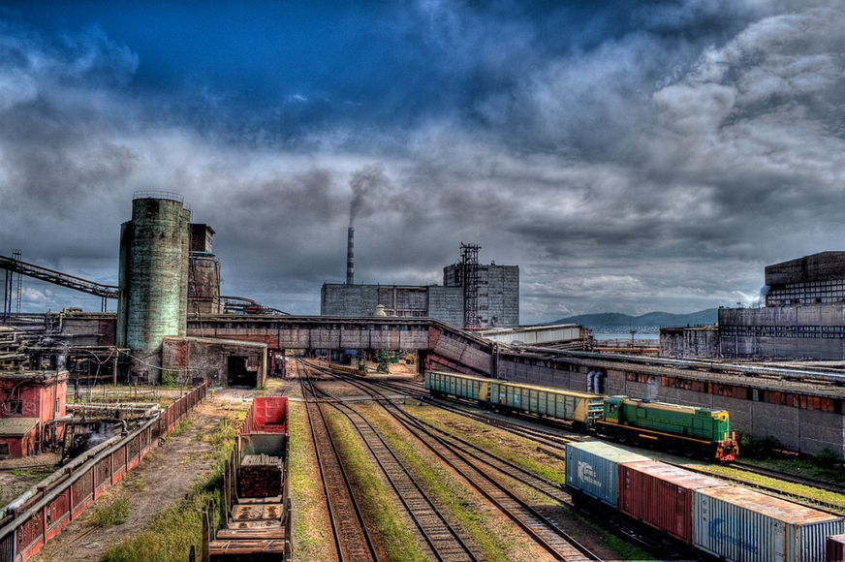
Индустриальный пейзаж -
показывает роль и значение человека – созидателя, строителя заводов, фабрик, электростанций, вокзалов и мостов.

Slide 8
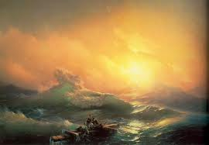
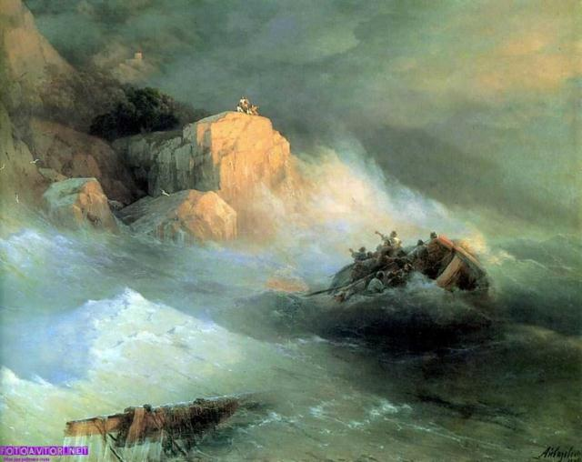
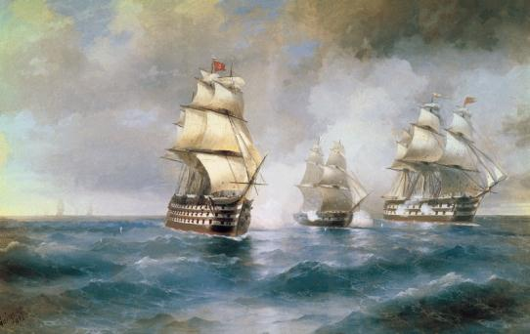
Морской пейзаж –
Марина (от лат. marinus – морской) – один из видов пейзажа, объектом изображения которого является море. Марина рассказывает о красоте то спокойного, то бурного моря.

Slide 9
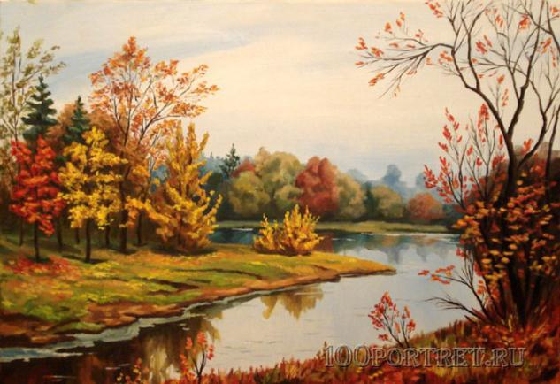
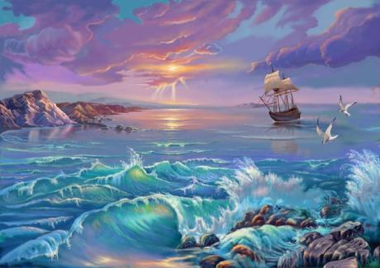
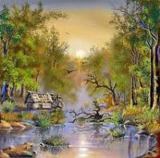
Разнообразие пейзажа по характеру.
Существует пять видов характера пейзажа:
- героический
- исторический
- эпический
- романтический пейзаж
- пейзаж настроения

Slide 10
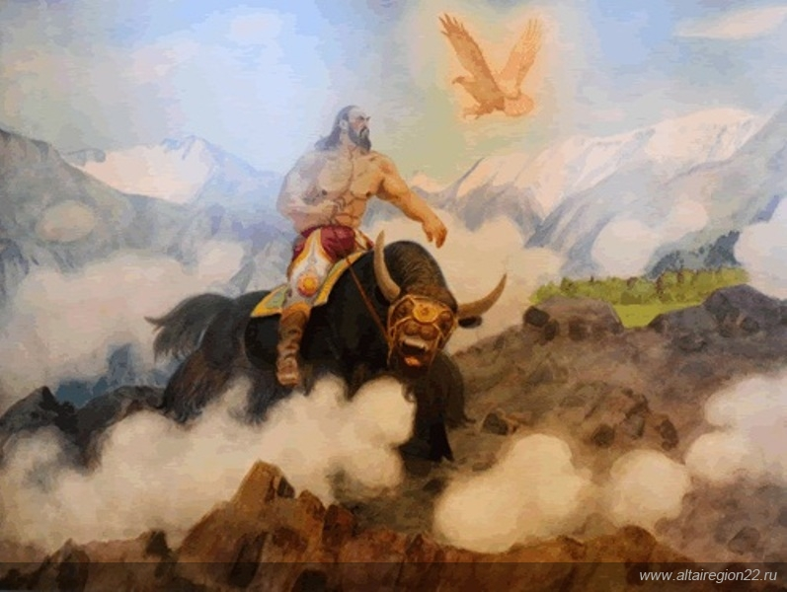
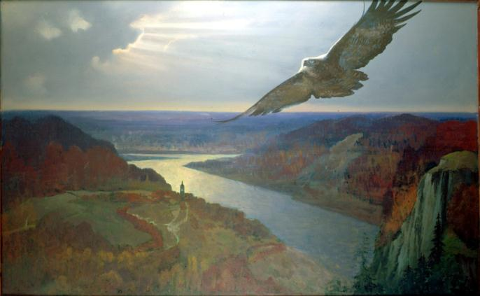
Героический пейзаж -
Пейзаж на котором изображаются высокие скалистые горы, могучие деревья, спокойная гладь вод и на этом фоне – мифические герои и боги.

Slide 11
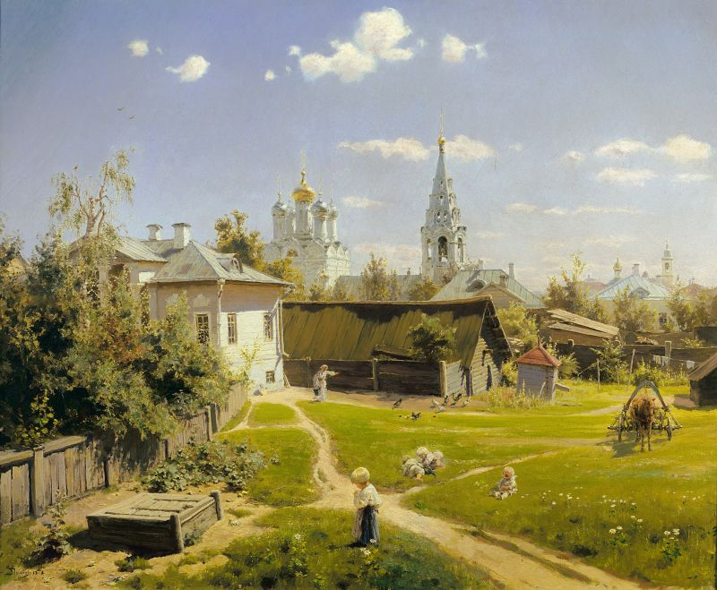
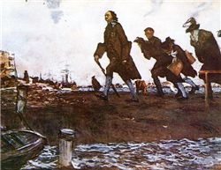
Исторический пейзаж.
В пейзажном жанре находят воплощение исторические события, о которых напоминают изображенные архитектурные и скульптурные памятники, связанные с этими событиями.

Slide 12
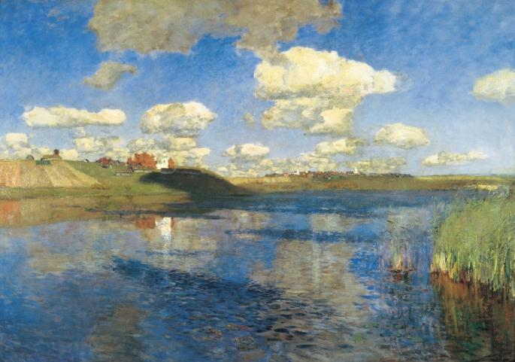
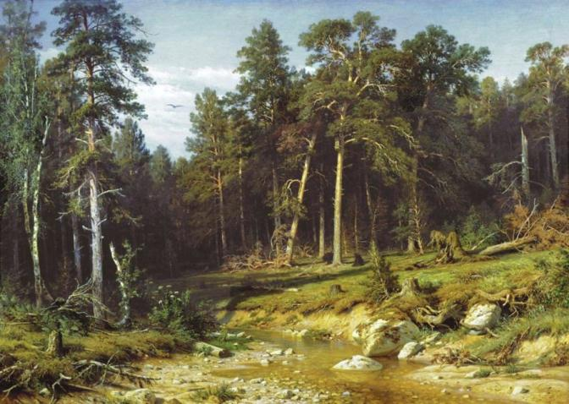
Эпический пейзаж –
величавые картины природы, полные внутренней силы, особой значимости и бесстрастного спокойствия.

Slide 13
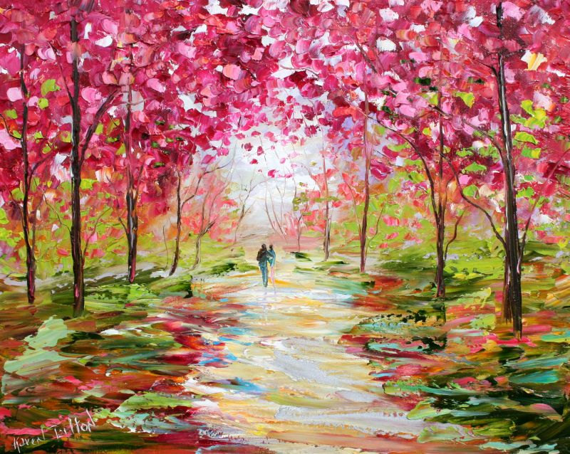
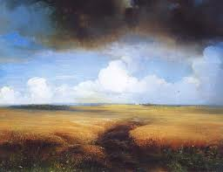
Романтический пейзаж –
Грозовые тучи, клубящиеся облака, мрачные закаты, буйство ветра. В пейзаже порой запечатлевается бунтарское начало, несогласие с существующим порядком вещей, стремление подняться над обыденным, изменить его.

Slide 14
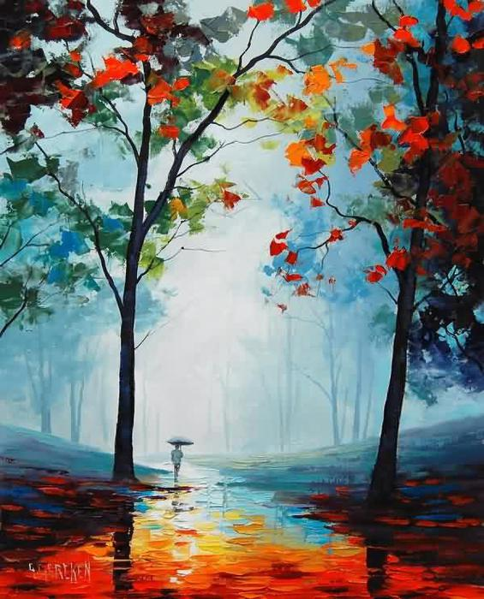
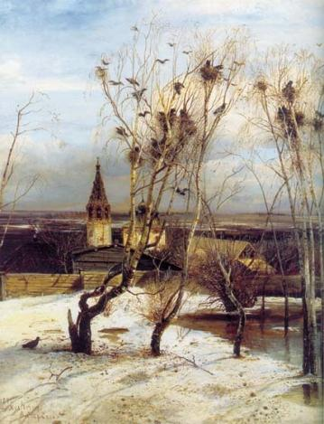
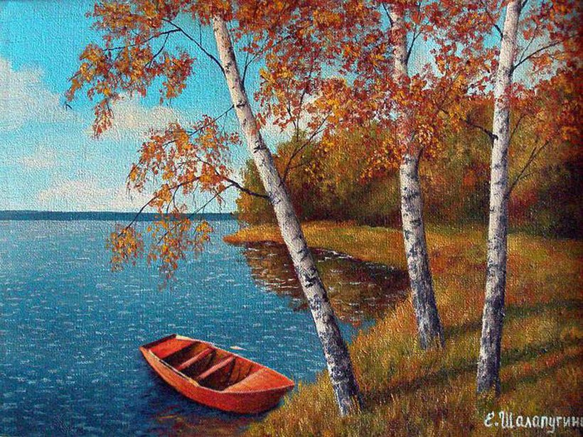
Пейзаж настроения
В нём отражены чувства тоски, грусти или тихой радости. Стремление найти в различных состояниях природы соответствие человеческим переживаниям и настроениям придало пейзажу лирическую окраску.

